Slide 1
PROTEGIDO DOS LEÕES

Slide 2
Quando nossa vontade entra em conflito com a vontade de Deus, e escolhemos a vontade dEle e não a nossa, a nossa dedicação a ele se aprofunda.

Slide 3
O caráter cristão é desenvolvido quando a fé é provada. Deus freqüentemente permite que passemos por tentações para nos capacitar a crescer.

Slide 4
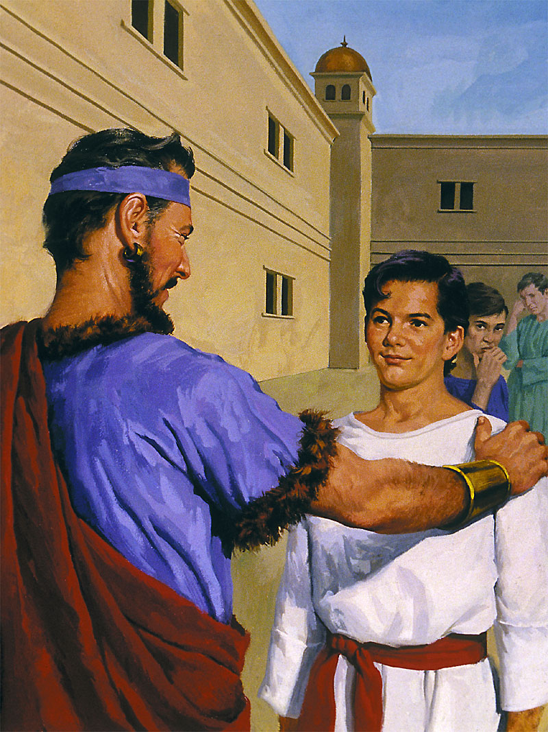
PROTEGIDO DOS LEÕES
– INTRIGA NO PALÁCIO - Dan. 6:1-9
Deus abençoou ricamente a fidelidade de Daniel.
Seu trabalho diplomático, se estendeu por setenta anos.
Ele serviu sob numerosos reis em dois diferentes impérios.
“Aos que me honram, honrarei” (I Samuel 2:30).

Slide 5
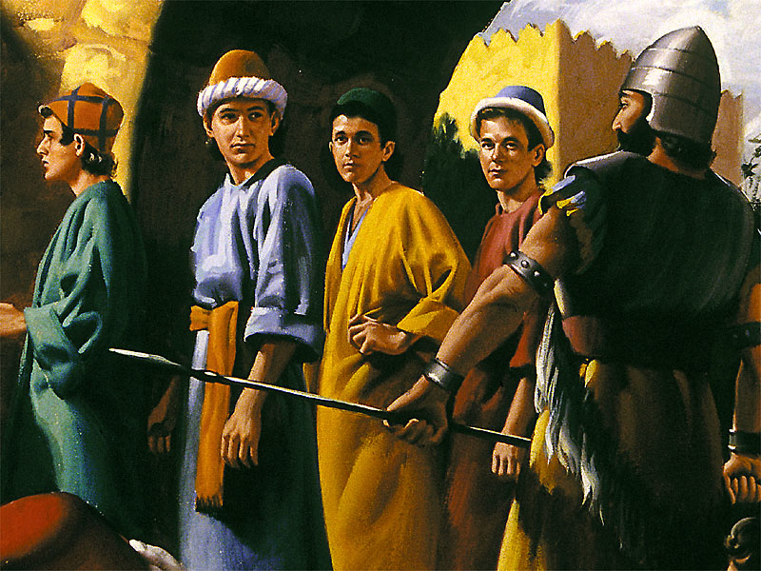
PROTEGIDO DOS LEÕES
– INTRIGA NO PALÁCIO
Os colegas de Daniel cobiçavam sua posição.
A inveja os levou a mentir, e a mentira os levou à disposição de matar Daniel.
Invejosos da posição de Daniel, os políticos medo-persas recorreram a uma conspiração de mentiras.

Slide 6
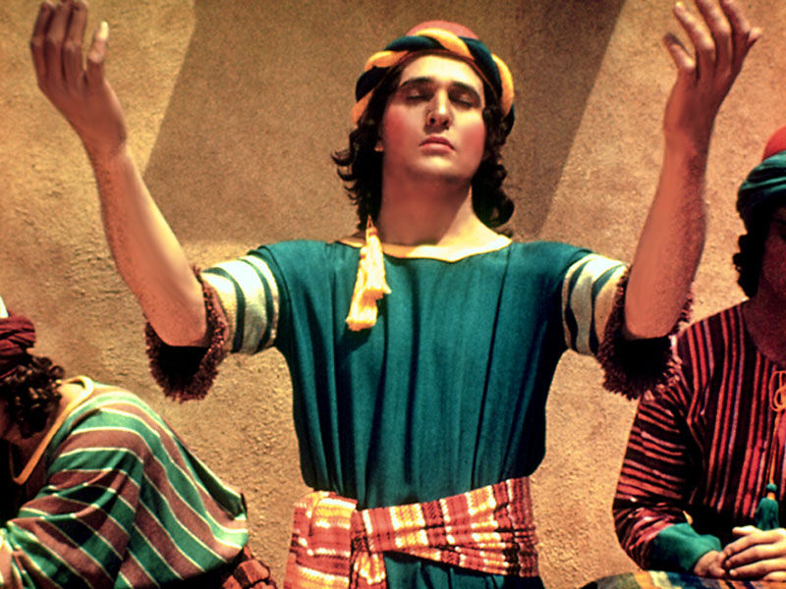
PROTEGIDO DOS LEÕES
– INTRIGA NO PALÁCIO
Não havia nada que incriminasse Daniel. Ele era coreto em todo o seu procedimento.
Daniel orava três vezes por dia. Sua vida era de plena comunhão com Deus. Isso fazia a diferença em tudo.

Slide 7
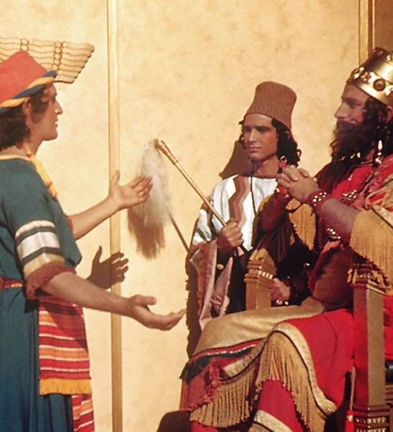
PROTEGIDO DOS LEÕES
– INTRIGA NO PALÁCIO
Eles planejaram um decreto para que ninguém fizesse pedidos a qualquer divindade ou pessoa.
A prova final de Daniel: a questão da adoração verdadeira e da falsa.

Slide 8
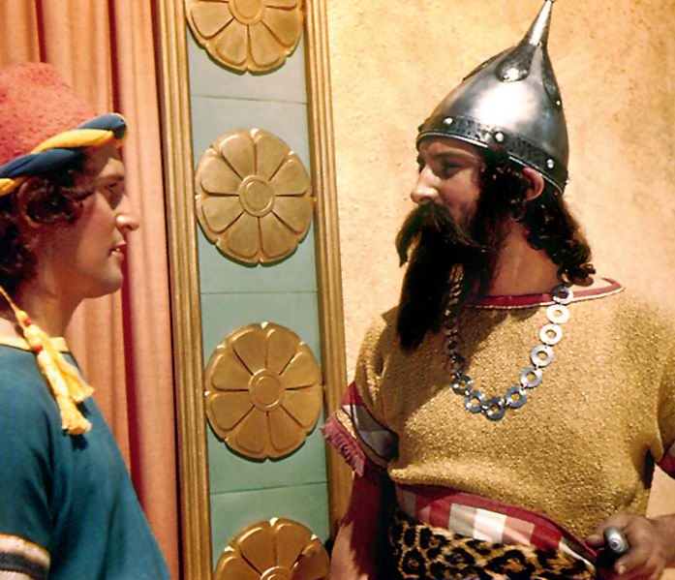
PROTEGIDO DOS LEÕES
– FÉ FLEXÍVEL DE DANIEL – (Daniel 6:16)
A oração era a fonte de força constante de Daniel para manter um relacionamento íntimo com Deus.
Dario violou sua própria consciência. Ele sabia que estava condenando um homem inocente.
E, ainda, reconheceu que Daniel seguia o Deus verdadeiro.

Slide 9
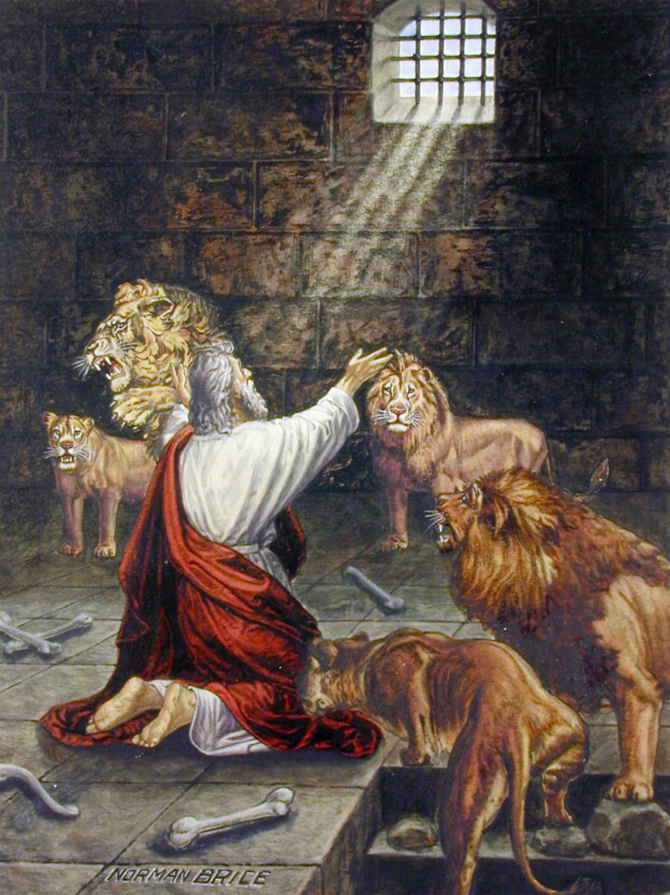
PROTEGIDO DOS LEÕES
– FÉ FLEXÍVEL DE DANIEL
Cheio de culpa, ele passou a noite inteira inquieto acordado no palácio.
O conhecimento de ter feito o que é certo traz um senso de calma no meio das tormentas da vida. Daniel estava em paz na cova dos leões, enquanto que Dario estava cheio de tensões em seu palácio.

Slide 10
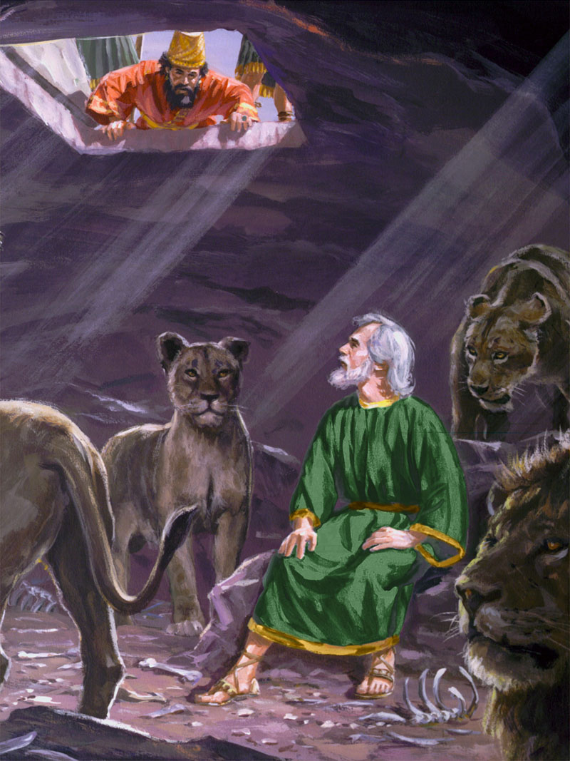
PROTEGIDO DOS LEÕES
– FÉ FLEXÍVEL DE DANIEL
Chegando à cova dos leões, de manhã bem cedo, o rei descobriu que Daniel havia sido miraculosamente salvo.
Daniel rendeu homenagem a Deus: “O meu Deus enviou o seu anjo e fechou a boca dos leões, para que não me fizessem dano, porque foi achada em mim inocência diante dele; também contra ti, ó rei, não cometi delito algum”. Dan. 6:22

Slide 11
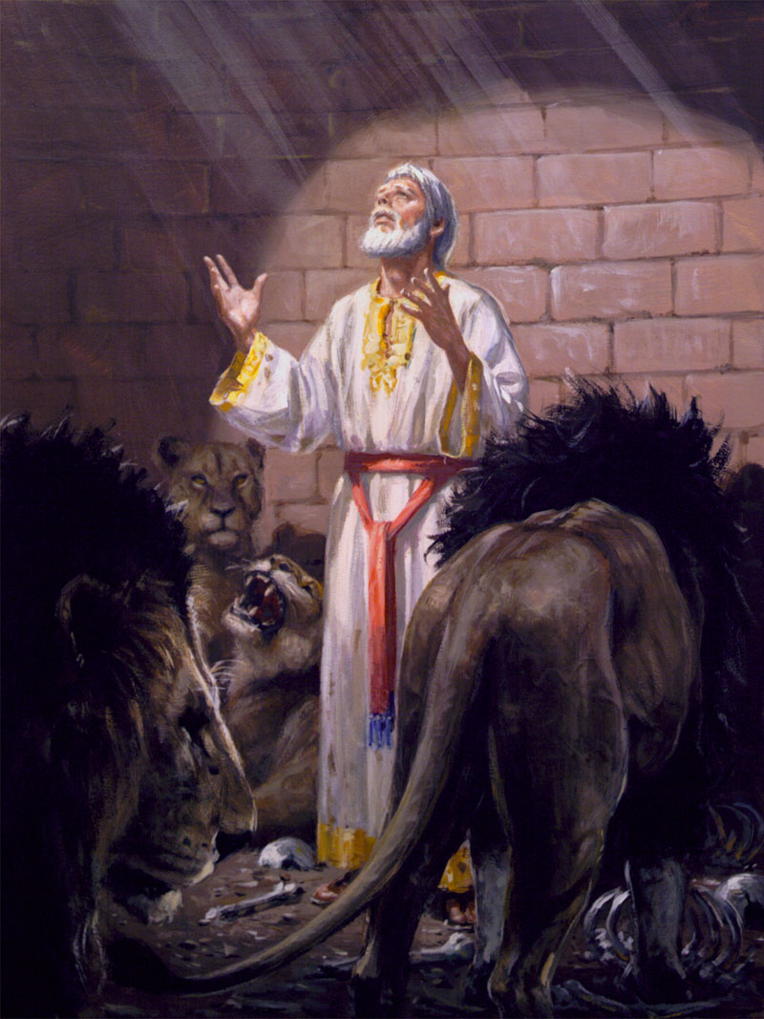
PROTEGIDO DOS LEÕES
A experiência de Daniel mostra que Deus está pronto a nos ajudar no momento da crise. I Coríntios 10:13
- Ele não permite que soframos provações além do que podemos suportar, e nos dá força para vencer.

Slide 12
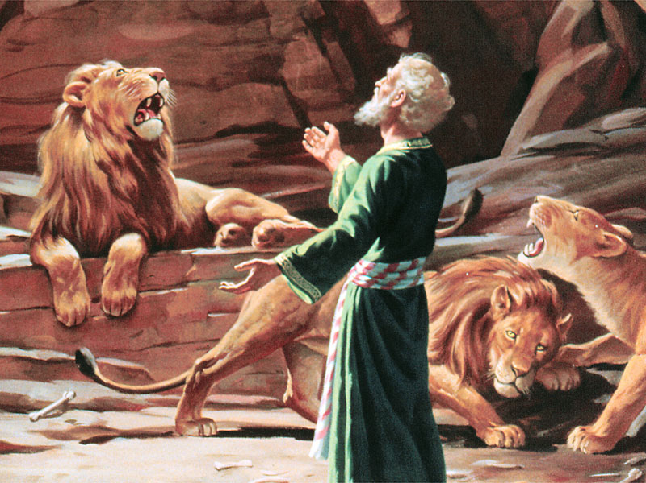
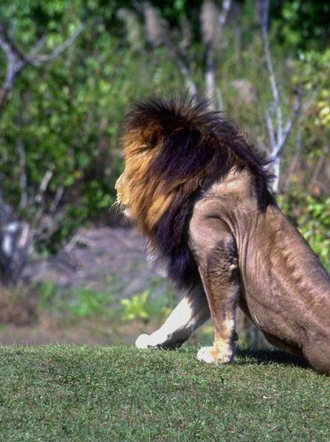
PROTEGIDO DOS LEÕES
O poder de Satanás para nos esmagar é maior do que nossa habilidade para resistir. Deixados sozinhos, somos impotentes. Mas, fortalecidos pelo poder de Deus, seremos vitoriosos.
Filipenses 4:13 - uma clara promessa

Slide 13
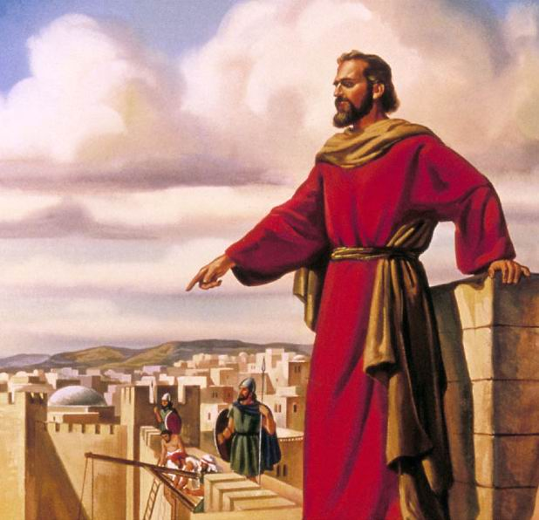
PROTEGIDO DOS LEÕES
Dario, um rei pagão, prestou homenagem ao rei de Daniel (Dan. 6:26-27).
A palavra “permanente”, quer dizer “digno de confiança”, “fidedigno”, “alguém com quem se pode contar”.
Deus nunca nos desampara.

Slide 14
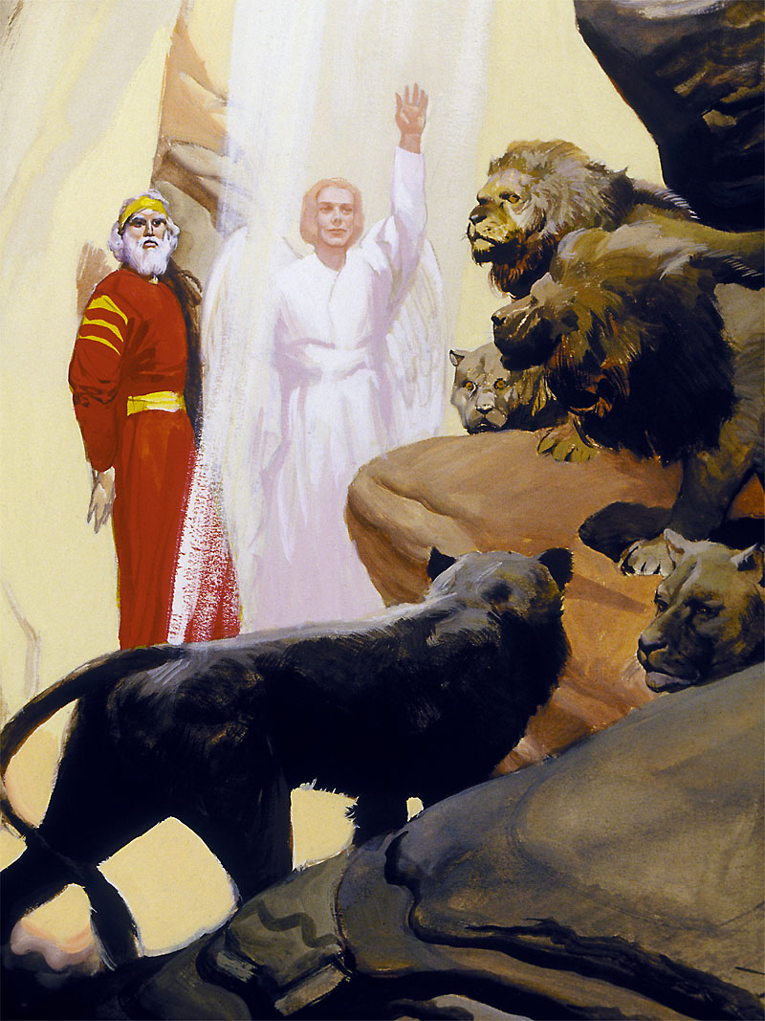
PROTEGIDO DOS LEÕES
Quando os leões da tentação rugem ao nosso lado, Ele está lá para fechar a boca deles.
Quando o diabo tenta nos destruir, Ele está lá para nos livrar.
O livramento final ocorrerá com a Segunda vinda de Cristo.

Slide 15
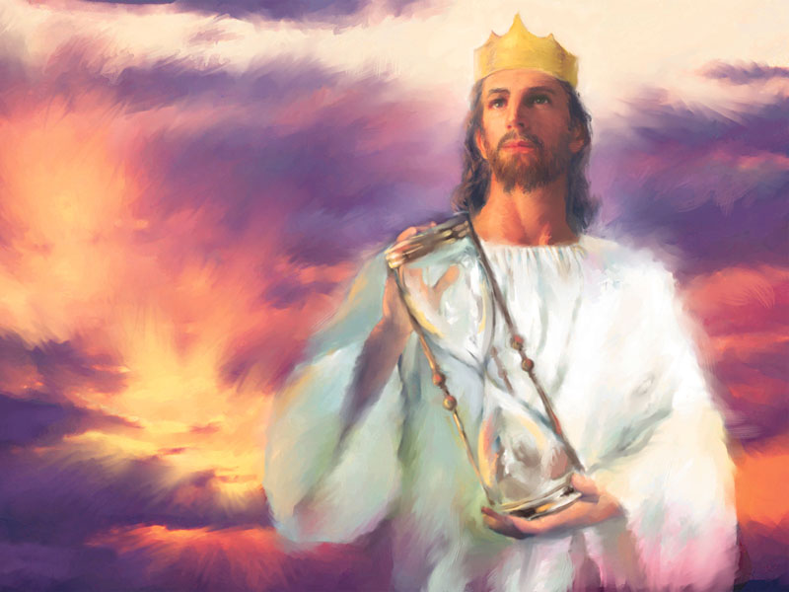
PROTEGIDO DOS LEÕES
No fim da história deste mundo, Deus também se manifestará para livrar seus filhos fiéis (Apoc. 19:11-19).
Descrito como um poderoso conquistador, percorrendo o corredor do Céu, e como um general conduzindo os exércitos celestiais.

Slide 16
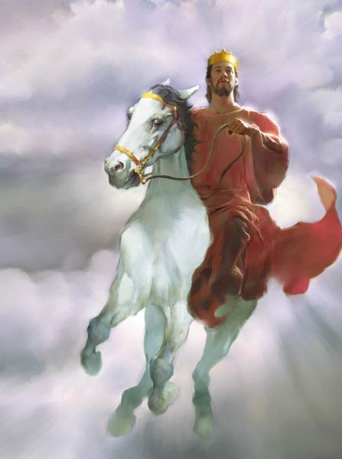
PROTEGIDO DOS LEÕES
Jesus é revelado como nosso poderoso Libertador. Ele é “fiel e verdadeiro”.
Ele cumpre sua palavra.
Nas derradeiras palavras do relógio do tempo do fim, Ele livrará seus filhos.

Slide 17
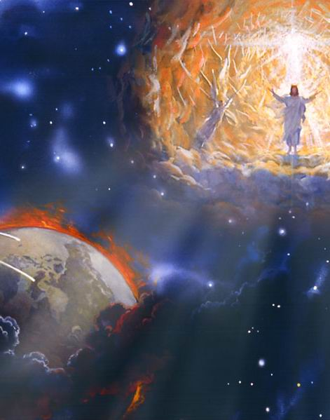
PROTEGIDO DOS LEÕES
Daniel presenciou em visão essa última libertação.
Ele anteviu o dia em que todo o mal será finalmente destruído e o reino de Deus dominará para sempre.

Slide 18
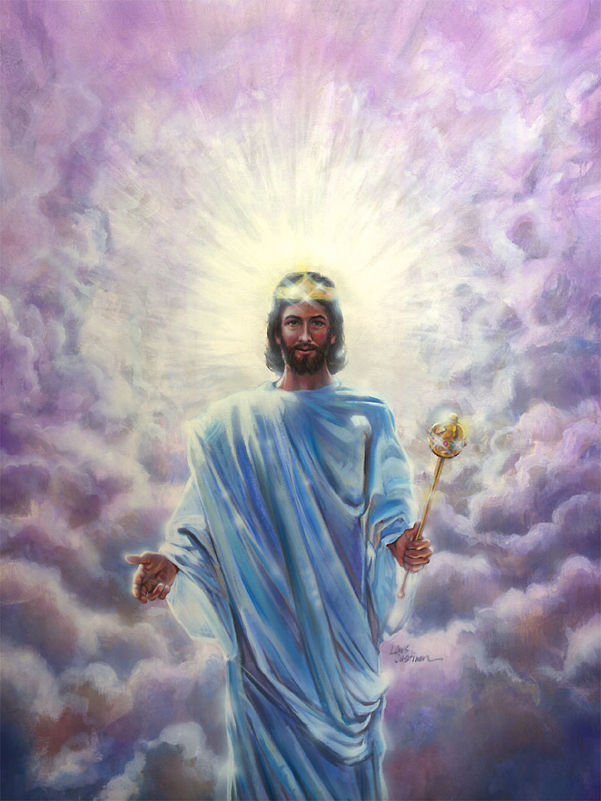
PROTEGIDO DOS LEÕES
Para Deus não há impossíveis.
Ele se deleita em libertar, promete livrar este planeta do domínio do mal, promete também livrar a você e a mim do domínio o mal hoje.

Slide 19
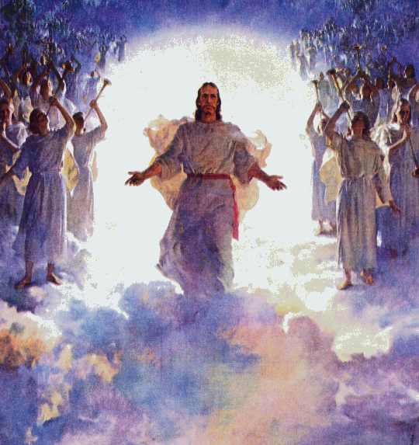
PROTEGIDO DOS LEÕES
Deus que restaurará este planeta ao seu propósito original.
Deus deseja restaurar, hoje nossa vida.
Podemos louvar a Deus, hoje, como o poderoso libertador.

